Slide 1


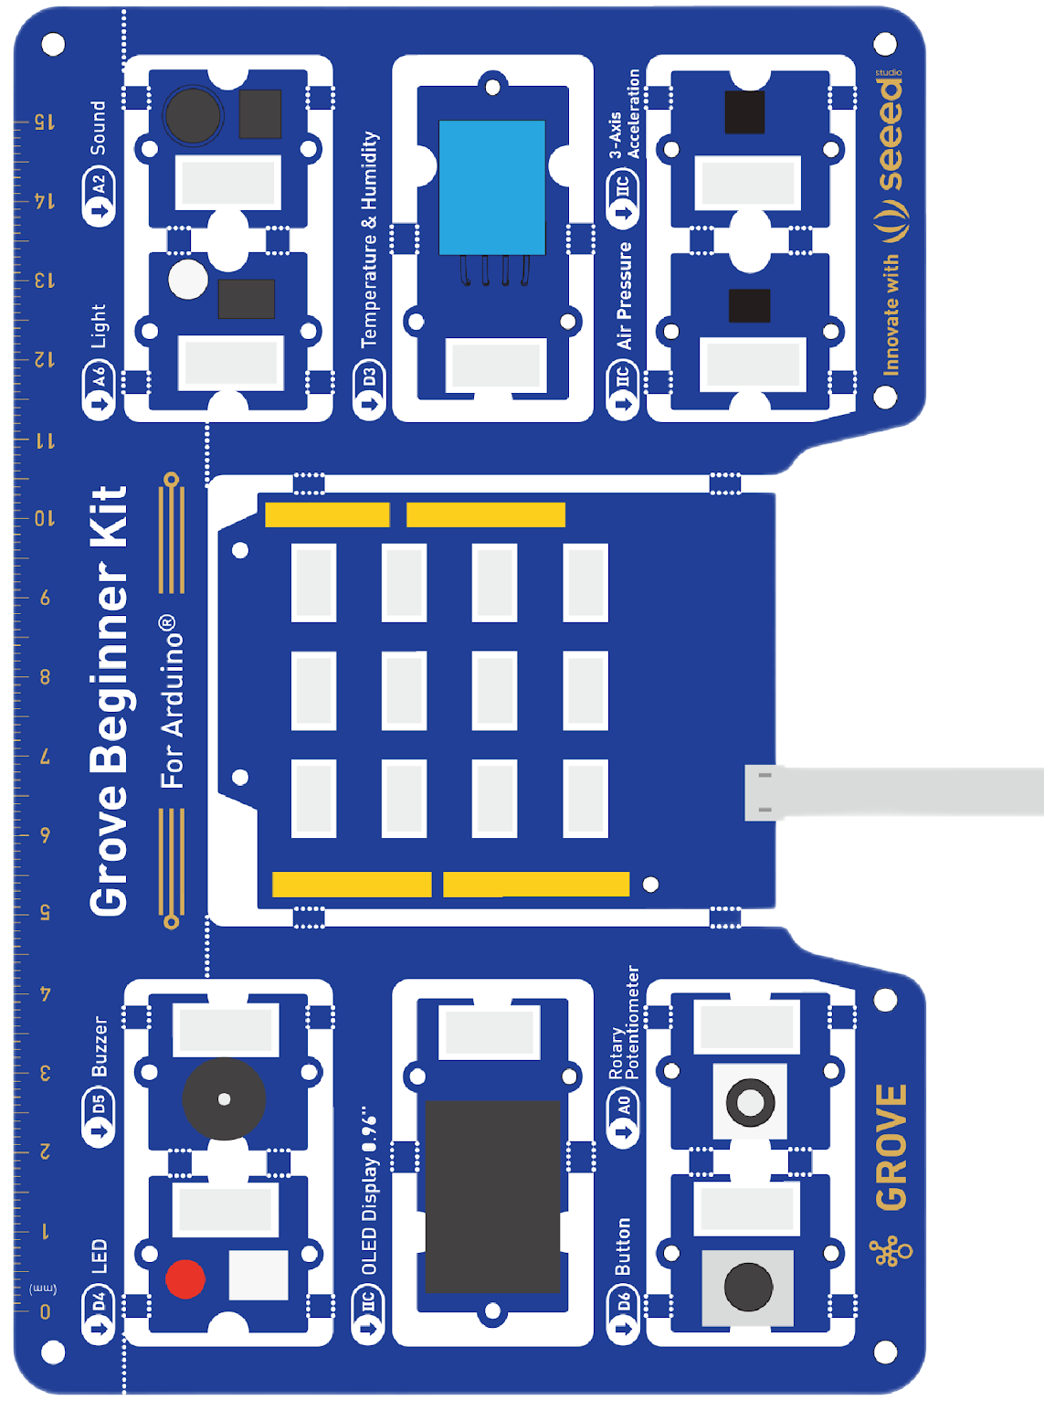
用 AI 点亮你的第一块硬件
柴火创客学园 M0 · 零基础智能硬件入门 · 第 1 课
不会写代码？正好。这门课不用。
柴火创客学园 ｜ 2026
Notes:
「大家好，欢迎来到智能硬件课的第一课。
我叫【你的名字→学员平时怎么叫你就怎么写】，从今天开始带你们一起玩。
在开始之前，我先不说话——给你们看一个东西。」

Slide 2
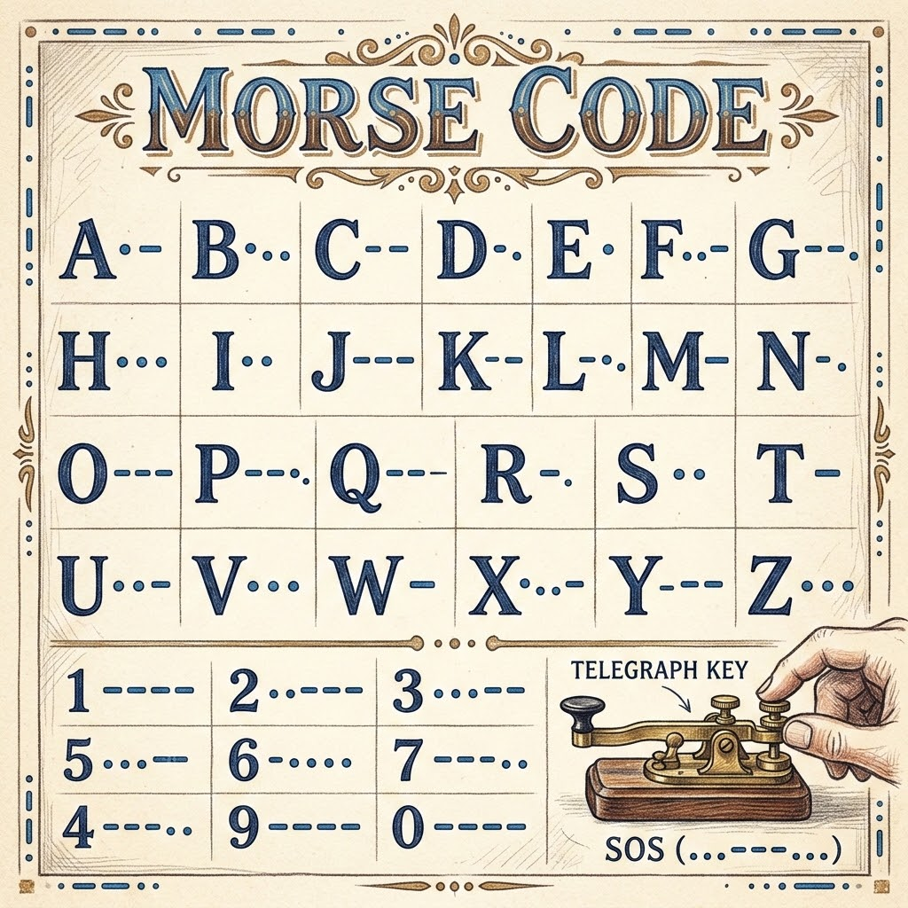

演示：三句话实现声光 SOS
>帮我写一个程序，让 Beginner Kit 的 LED 每隔 500 毫秒闪烁一次
✅ Round 1: LED 闪烁成功
>LED 亮的时候，蜂鸣器也同步鸣叫；LED 灭的时候也停
✅ Round 2: 声光同步完成
>用莫尔斯电码，持续发送声光 SOS 信号
✅ Round 3: ··· ─── ··· 运行中
请注意看：他输入的是大白话，不是代码
三句，写在同一个对话里——一句一句往下补
柴火创客学园 M0 · 第 1 课 · 用 AI 点亮你的第一块硬件
02 / 23
Notes:
（什么都不说。学员进门坐定后，直接走到投屏前，打开 Codecraft，当着全班的面敲字，让所有人看清你敲的是中文——）
「帮我写一个程序，让 Beginner Kit 的 LED 每隔 500 毫秒闪烁一次。」
[发送。等它生成、编译、烧录——LED 开始闪。不停，接着在同一对话里补第二句：]
「LED 亮的时候，蜂鸣器也同步鸣叫；LED 灭的时候也停。」
[再烧录——声光同步了。再补第三句：]
「用莫尔斯电码，持续发送声光 SOS 信号。」
[烧录。拿起板子，让它对着全班发 SOS。等大家反应过来这是求救信号——笑声和"哦——"是这个环节的任务。]

Slide 3
刚才发生了什么
四步，三分钟
① 我说了人话
（一个叫 Codecraft 的网站）
② AI 写成指令
（指令的另一个名字叫代码）
③ 指令搬进板子
（这一步叫烧录）
④ 板子记住
（三句话，它开始发 SOS）
→
→
→
这不是魔术——这是你等会儿自己要走一遍的路。
柴火创客学园 M0 · 第 1 课 · 用 AI 点亮你的第一块硬件
03 / 23
Notes:
（声音停了，趁热把刚才的事说清楚）
「刚才发生了什么？我说一遍。
我在一个叫 Codecraft 的网站上，用三句中文告诉 AI 我要什么。
AI 把它写成了板子看得懂的指令——那东西叫代码，以前要人一行一行地敲，今天它替我敲了。
然后电脑把指令顺着这根线搬进板子——这一步叫烧录。搬进去，板子就记住了。
我一句代码都没写，三句话，它就开始发求救信号了。」

Slide 4
三个问题
1
刚才，我写代码了吗？
2
你们中间，谁会写代码？
3
一行代码都不会，能不能做出刚才那个东西？
柴火创客学园 M0 · 第 1 课 · 用 AI 点亮你的第一块硬件
04 / 23
Notes:
「先问三个问题。
第一个：刚才我写代码了吗？」[停两秒]
「第二个：你们中间，谁会写代码？」[停两秒，大概率没人举手]
「第三个：一行代码都不会，能不能做出刚才那个东西？」[再停两秒，让"能"这个字从他们嘴里出来]
「对——能。这就是这门课。」

Slide 5
先导课 · 30 秒回顾
先导课说过的，30 秒过一遍
你的角色
不是编程班——你是导演，AI 是程序员。铁律：不许自己手写代码，说清楚、看效果、不满意让它改。
整张地图
一个项目有八步：选题、找用户、做原型、写代码、取舍、验证、记录、商业化。今天走第 ③④ 步。
今天练什么
今天先练两样：做出来，和讲清楚你是怎么做的——走通做原型、写代码这两步。
没赶上先导课？记住这三句，就能跟上今天。
柴火创客学园 M0 · 第 1 课 · 用 AI 点亮你的第一块硬件
05 / 23
Notes:
「先导课讲的全局，30 秒过一遍：一，你不是来学语法的——你是导演，AI 是程序员，铁律是不许手写代码；二，一个项目有八步，今天先走做原型和写代码这两步；三，今天先练两样：做出来，和讲清楚你是怎么做的。
没赶上先导课的同学，记住这三句就够，细节会在今天课上再遇到。」

Slide 6
这门课练什么
1
2
3
会出题
会找用户
会做出来
4
5
6
会取舍
会判断好坏
会讲给别人听
今天先练两样——做出来，和讲清楚你是怎么做的
代码 AI 写，这六样它替不了你。
柴火创客学园 M0 · 第 1 课 · 用 AI 点亮你的第一块硬件
06 / 23
Notes:
「这门课，练的是六种本事：会出题、会找用户、会做出来、会取舍、会判断好坏、会讲给别人听。
代码 AI 写，这六样它替不了你。
今天先练两样：做出来，和讲清楚你是怎么做的。」

Slide 7
破冰 · 同桌 15 秒
？
我最想让 AI 帮我做的一件事
同桌之间，每人 15 秒。越小、越真实，越好。
柴火创客学园 M0 · 第 1 课 · 用 AI 点亮你的第一块硬件
07 / 23
Notes:
「到结课时，你们每个人会带走一个自己定义、自己做的智能作品，还有它的全套成长记录。今天是第一步。
现在先来认识一下：同桌之间，每人 15 秒，说说『我最想让 AI 帮我做的一件事』。我先说我的——【我想让 AI 提醒我妈按时喝水→换成你自己真实的一件小事，越小越好】。」

Slide 8
就位
登录就位
Codecraft 是什么：一个网站——你跟 AI 说话的地方，也是 AI 给板子写指令的地方。刚才的演示用的就是它。
codecraft.seeed.cc
① 打开浏览器，输入网址
② 登录座位卡上的账号——只登录，先别乱点
网址和账号密码都在你的座位卡上
柴火创客学园 M0 · 第 1 课 · 用 AI 点亮你的第一块硬件
08 / 23
Notes:
「现在，打开浏览器，输入 codecraft.seeed.cc——刚才演示我用的就是这个网站。它叫 Codecraft，是你跟 AI 说话的地方，也是 AI 给板子写指令的地方。登录你的账号。
网址和账号密码都在你们的座位卡上。
只登录，先别乱点。」

Slide 9
点亮课
让屏幕亮出你的名字
Notes:
「演示看过了，道理也讲了。接下来这三十分钟，轮到你们——每个人的板子上，亮出自己的名字。一个不落。」

Slide 10
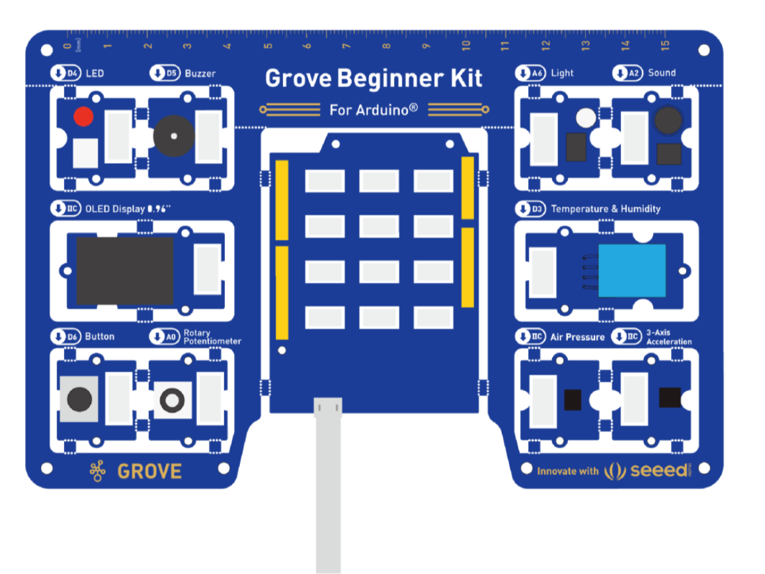
你的搭档
认识你的板子
它叫开发板——一台迷你电脑。比手机笨，但你给它一件事，它能一直做，做一年也不烦。
中间的主控板——它的脑子（想主意的是 AI，拿主意的是你）
屏幕、灯、小喇叭——它的脸和嗓子
传感器——它的眼睛和耳朵：感光线、感声音、感冷热
按钮、旋钮——让你操作的地方
USB 口——今天插这里
板子上的小模块以后可以掰下来单独用，但今天先不掰，我说掰再掰。
柴火创客学园 M0 · 第 1 课 · 用 AI 点亮你的第一块硬件
11 / 23
Notes:
[举起一块板子，指着说，90 秒以内讲完，不讲任何原理]
「认识一下你的搭档。它有个正式名字，叫开发板——你可以把它当成一台迷你电脑。它比你的手机笨得多，但有一个手机比不了的本事：你给它一件事，它能一直做，做一年也不烦。它自己不会想——想主意的是 AI，拿主意的是你。
这是屏幕、灯、小喇叭——它的脸和嗓子。这边这些小零件叫传感器——能感觉到东西的小零件，是它的眼睛和耳朵：这个感光线，这个感声音，这个感冷热。
今天你要让它开口，叫出你的名字。现在，把 USB 线插上，一头电脑一头板子。」

Slide 11
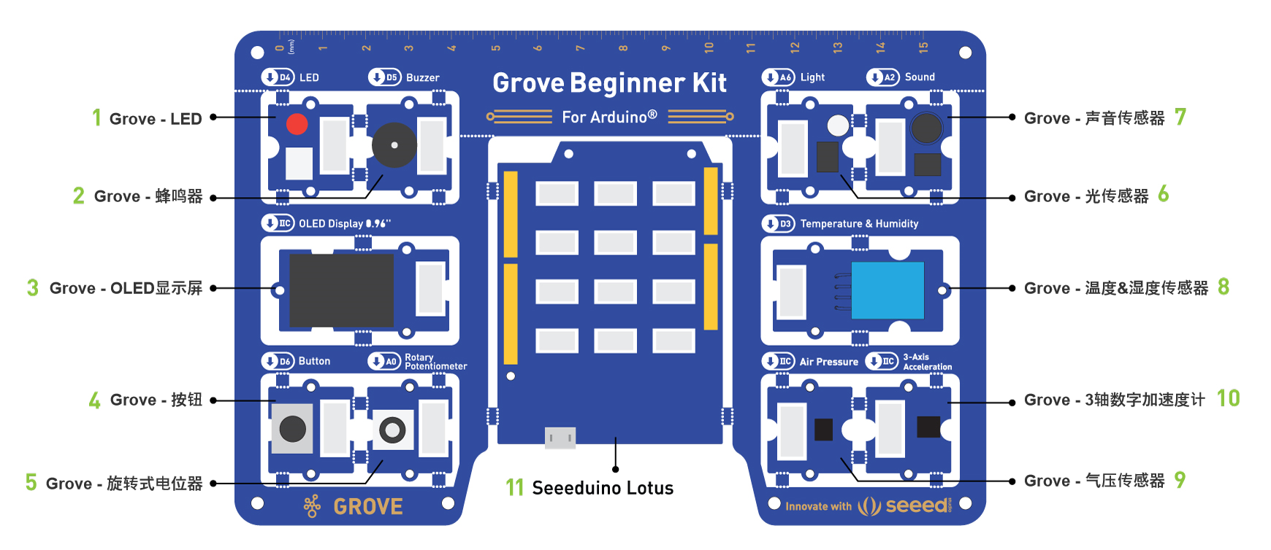
你的搭档
Grove 极简 Arduino 入门套件
Notes:
Grove 极简 Arduino 入门套件（ 英文 Grove Beginner Kit for Arduino，课程内简称“入门套件” ）是最好的 Arduino 入门学习套件之一，它无需特别困难的焊接操作和复杂的连接电路，用户可以专注于学习 Arduino 的使用。本套件是由一个 Arduino

Slide 12





Grove 极简 Arduino 入门套件——感知能力
Notes:
Grove 极简 Arduino 入门套件（ 英文 Grove Beginner Kit for Arduino，课程内简称“入门套件” ）是最好的 Arduino 入门学习套件之一，它无需特别困难的焊接操作和复杂的连接电路，用户可以专注于学习 Arduino 的使用。本套件是由一个 Arduino

Slide 13

Grove 极简 Arduino 入门套件——表达（执行）能力
Notes:
Grove 极简 Arduino 入门套件（ 英文 Grove Beginner Kit for Arduino，课程内简称“入门套件” ）是最好的 Arduino 入门学习套件之一，它无需特别困难的焊接操作和复杂的连接电路，用户可以专注于学习 Arduino 的使用。本套件是由一个 Arduino

Slide 14


Grove 极简 Arduino 入门套件——交互能力
Notes:
Grove 极简 Arduino 入门套件（ 英文 Grove Beginner Kit for Arduino，课程内简称“入门套件” ）是最好的 Arduino 入门学习套件之一，它无需特别困难的焊接操作和复杂的连接电路，用户可以专注于学习 Arduino 的使用。本套件是由一个 Arduino

Slide 15
Grove 极简 Arduino 入门套件——核心控制与扩展能力
Grove 极简 Arduino 入门套件（ 英文 Grove Beginner Kit for Arduino，课程内简称“入门套件” ）是最好的 Arduino 入门学习套件之一，它无需特别困难的焊接操作和复杂的连接电路，用户可以专注于学习 Arduino 的使用。
Notes:
Grove 极简 Arduino 入门套件（ 英文 Grove Beginner Kit for Arduino，课程内简称“入门套件” ）是最好的 Arduino 入门学习套件之一，它无需特别困难的焊接操作和复杂的连接电路，用户可以专注于学习 Arduino 的使用。

Slide 16
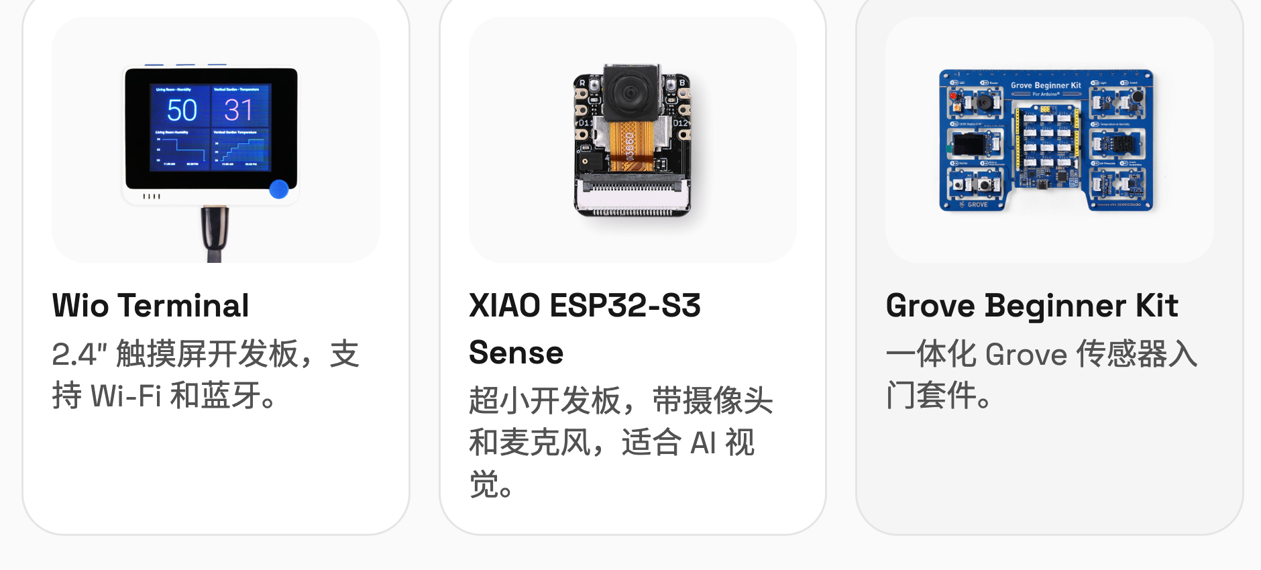
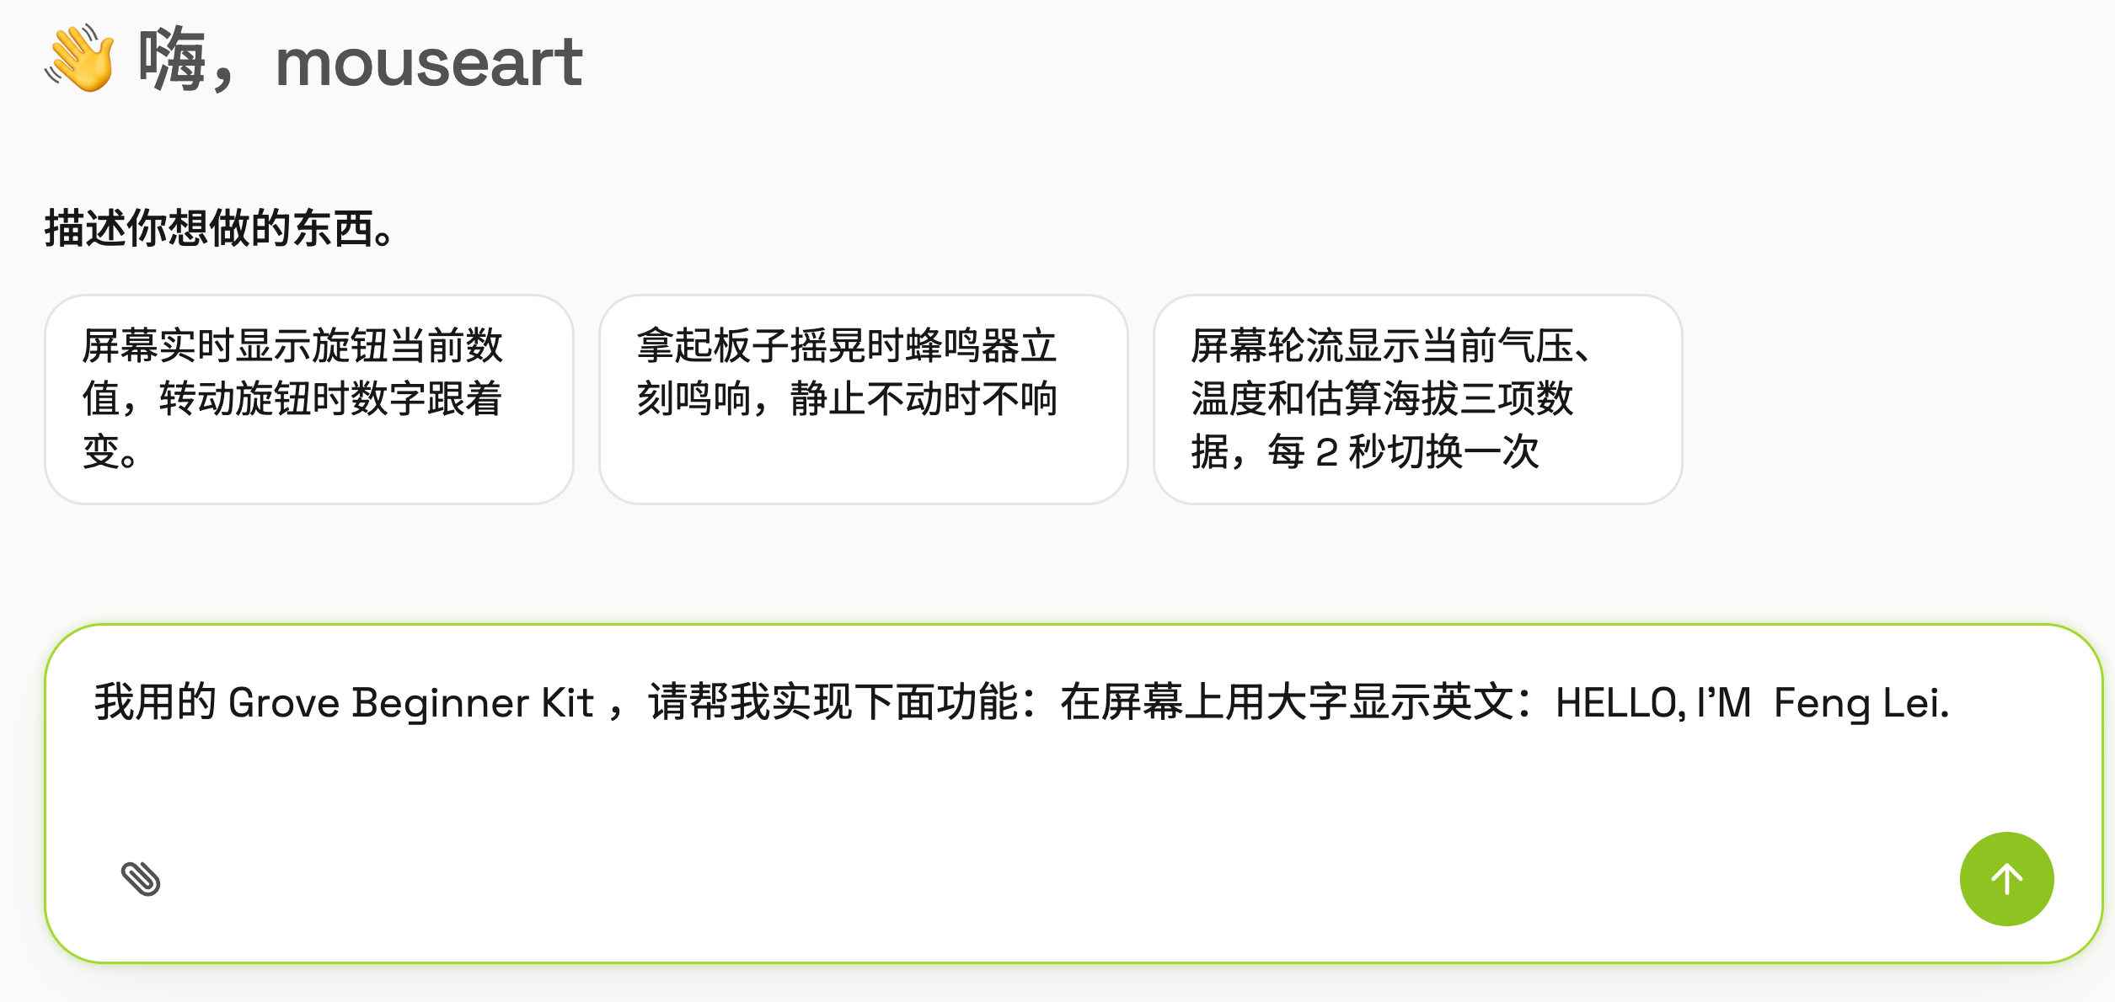
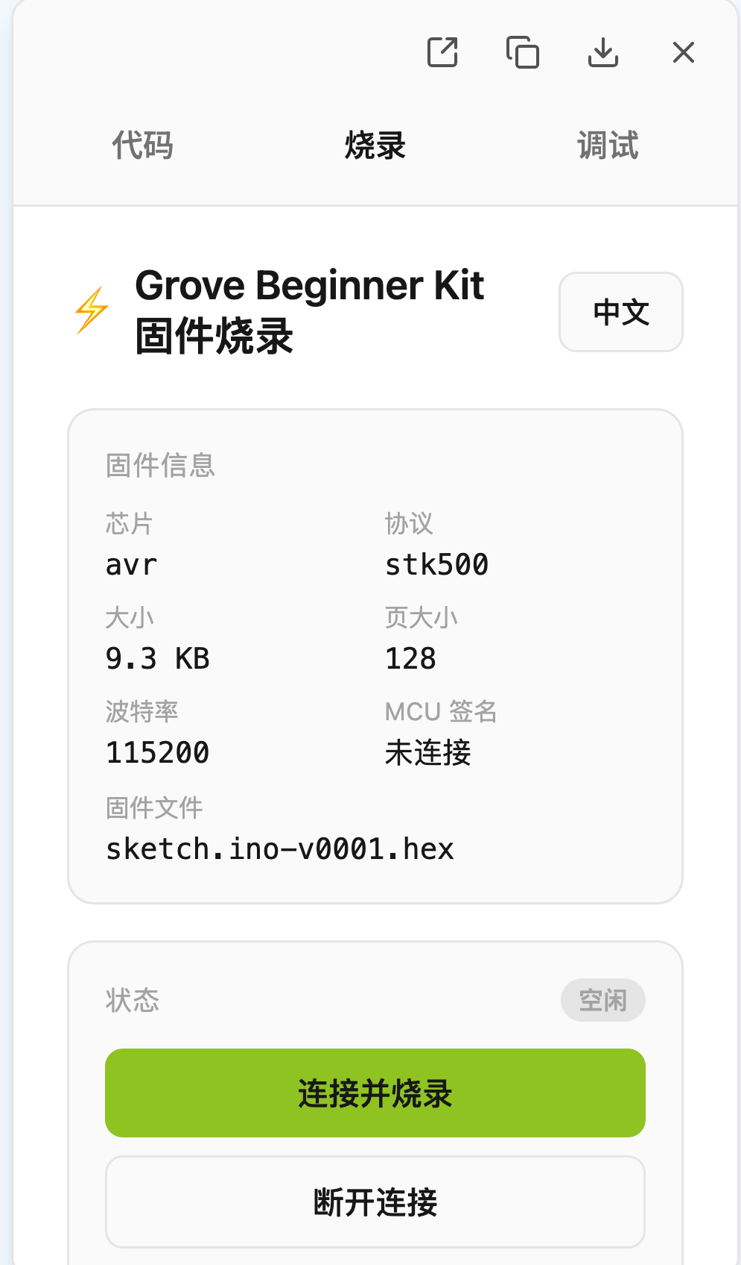

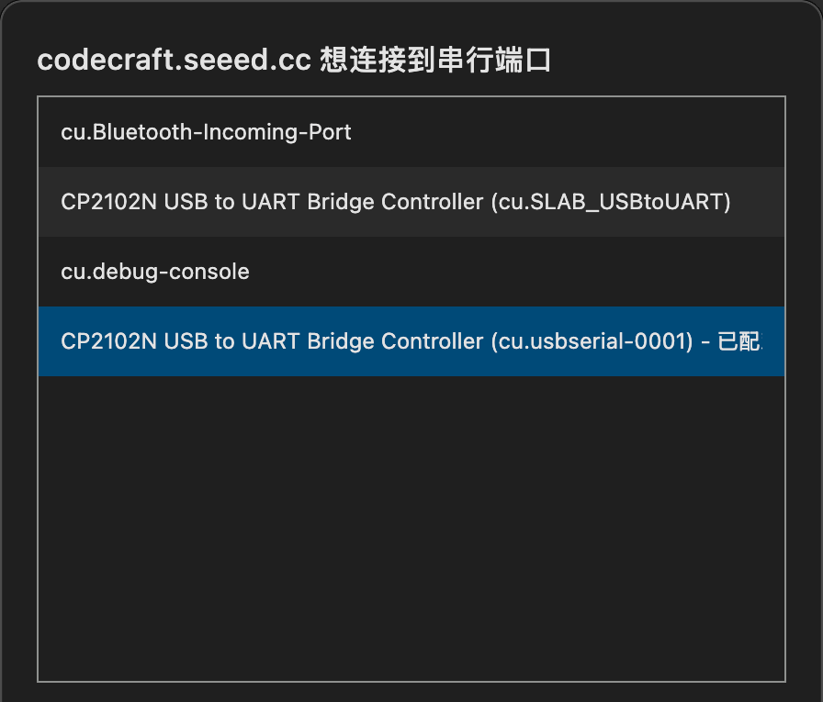
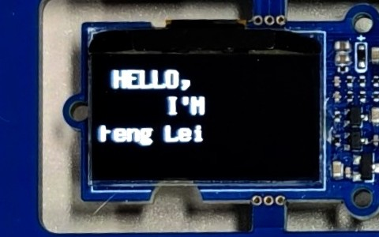
连接 · 让电脑和板子说上话
连接 Codecraft：五步到点亮
① 选设备：点 Grove Beginner Kit
② 直接输入你的需求，点发送
③ 出现绿色按钮，点 连接并烧录
串口选哪行？带 CP2102N / USB 字样的那行——不是 Bluetooth 那行。
弹窗没出现？手快点了「取消」？再点一次「连接并烧录」；还不行就举手，助教 2 分钟搞定。
④ 选串口 →「连接」
⑤ 自动烧录 → 看板子出结果
柴火创客学园 M0 · 第 1 课 · 用 AI 点亮你的第一块硬件
12 / 23
Notes:
「跟着我做，一步一步来。先说一句：等会儿这一步叫『连接』，是干嘛的？让电脑和板子说上话——AI 写好的指令，要从这条 USB 线搬进板子。
第一步，选设备——点 Grove Beginner Kit。
第二步，不用找菜单，直接在输入框里打出你的需求，点发送。
第三步，看到绿色按钮『连接并烧录』，点它——浏览器弹窗问能不能连，点『允许』。
第四步，选带 CP2102N 或 USB 字样的那一行，别选 Bluetooth 那行，然后点『连接』。
第五步，它自己开始烧录，烧完看板子——屏幕上就是你的名字。」
[投屏逐步带，全班同步，不放跑单——快手先连上就让他等，别让队伍散开]
救场预案：弹窗没出现，多半是手快点了「取消」——让学生再点一次「连接并烧录」即可；个别电脑驱动问题，助教 2 分钟内处理，搞不定先换备机，不要让大家等。

Slide 17
咒语 1 ｜ 一次只说一件事
说清楚一件事
我用的是 Grove Beginner Kit。请帮我做一件事：＿＿＿（只写一件）。做到 ＿＿＿ 就算成功。请先不要加别的功能。
√ 好说法："在屏幕上用大字显示：你好，我是＿＿＿。"
× 坏说法："帮我把灯、屏幕、喇叭都搞上，做得酷一点。"
三件事加一句"酷一点"，AI 只能瞎猜。
柴火创客学园 M0 · 第 1 课 · 用 AI 点亮你的第一块硬件
13 / 23
Notes:
「再强调一遍第一句咒语：一次只说一件事。
不说'帮我把灯、屏幕、喇叭都搞上'，要说'在屏幕上用大字显示我的名字'。
一件事，说清楚，它就能做对。」
[把这句话写在白板角落，今天全场留着]

Slide 18
跟 AI 说话的两句咒语
1
2
一次只说一件事。
不对，就往下补一句。
不说「帮我把灯、屏幕、喇叭都搞上」——一件事，说清楚，它就能做对。
别删对话、别重开，在原来的对话里接着补——AI 记得你们前面聊的。
这两句也印在你们的学员文档上，忘了就翻。
柴火创客学园 M0 · 第 1 课 · 用 AI 点亮你的第一块硬件
10 / 23
Notes:
「动手前，先给你们两句跟 AI 说话的咒语。
第一句：一次只说一件事。不说'帮我把灯、屏幕、喇叭都搞上'，要说'在屏幕上用大字显示我的名字'——一件事，说清楚，它就能做对。
第二句：不对，就往下补一句。做出来的效果不对？别删对话、别重开，就在原来的对话里接着补一句，AI 记得你们前面聊的。
这两句也印在你们的学员文档上，忘了就翻。」
[两句各读一遍，让学员跟你念一遍]

Slide 19
点亮课 · 你的第一个任务
让屏幕亮出你的名字
① 输入这句话（把名字换成你自己的）
② 点「生成」→ 等编译 ③ 点「烧录」→ 看屏幕
在屏幕上用大字显示：Hello, I’m ＿＿＿。
生成＝AI 写指令 ｜ 编译＝把指令翻译成板子听得懂的话 ｜ 烧录＝把指令搬进板子，拔线也记得
屏幕亮出名字的同学，举手——助教给你桌上立一面小旗
柴火创客学园 M0 · 第 1 课 · 用 AI 点亮你的第一块硬件
14 / 23
Notes:
「等会儿屏幕上会跑过三个词，先认识一下。『生成』——AI 在写指令；『编译』——它把指令翻译成板子听得懂的话；『烧录』——把翻译好的指令顺着 USB 线搬进板子。搬进去，板子就记住了，拔掉线也忘不掉。」
「看我做一遍。」[投屏，慢慢敲]
「『在屏幕上用大字显示：Hello, I’m【你的名字拼音或英文】.』发送。它写好了，编译，烧录——」[举起自己的板子]「亮了。
现在轮到你们，把名字换成你自己的。点亮了的，举手，助教给你桌上立一面小旗。」
[中文策略：名字里有生僻字、屏幕显示不稳的，笑着说"它还不认识这个字——先换个它认识的外号或英文名点亮，回头我们再教它"，不现场解决字库问题。10 分钟没点亮的，直接换备板，不修。你不许替学员打字——手是他的，成功才是他的。]

Slide 20
把板子举起来！
从这一刻起，你们都是能让硬件听话的人了。
作品是主角——拍举起板子的手和屏幕
Notes:
「来——所有人，把板子举起来！」[等全场举起]
「从这一刻起，你们都是能让硬件听话的人了。看镜头——」
[助教先扫一眼：还有板子黑着的学员，先换位帮他点亮再入镜，不让任何人举着一块黑板拍照。这张照片还是日志素材和结课对比素材，横竖各拍两张。]

Slide 21
自由轮 · 它是你的了
给它加一个你想要的效果——
闪烁、提示音、表情、滚动，随你挑
"让名字每秒闪一次"
"显示名字时响一声"
"让名字从右往左滚动"
咒语 2 ｜ 不对，就往下补一句
别删、别重开，往下补一句。AI 记得你们前面聊的。
柴火创客学园 M0 · 第 1 课 · 用 AI 点亮你的第一块硬件
16 / 23
Notes:
「现在它是你的了。给它加一个你想要的效果——名字一闪一闪、加一声提示音、加个表情、让名字滚起来，随你挑。
这里用上第二句咒语：改出来的效果不对？**别删对话，别重开**，就在原来的对话里往下补一句，比如『不对，我想要它闪快一点』。AI 记得你们前面聊的，接着改就行。」
[约 3 分钟后]「同桌之间互相看看，每人 30 秒：你加了什么效果，怎么跟 AI 说的。我挑一两个投屏给全班看。」
[投屏优先挑"改坏了又改回来"的过程，不只挑最炫的——让全班看到"改回来"才是常态]

Slide 22
全场唯一的心智模型
感知
它的眼睛和耳朵
逻辑
你说了算
输出
它的脸和嗓子
→
→
自动门：看到人（感知）→ 判断要不要开（逻辑）→ 门打开（输出）
空调：测温度 → 比较 → 制冷
你妈：看到你玩手机 → 判断该不该骂 → 喊你
板子的眼睛耳朵在这边，脸和嗓子在这边。中间的逻辑——你说了算。
柴火创客学园 M0 · 第 1 课 · 用 AI 点亮你的第一块硬件
17 / 23
Notes:
[指着屏幕上的三格图]
「整个学期，硬件的学问就一张图：感知、逻辑、输出。
举三个例子。自动门：看到人——这是感知；判断要不要开——这是逻辑；门打开——这是输出。
空调：测温度，比较，制冷。
第三个，你妈：看到你玩手机——感知；判断该不该骂——逻辑；喊你——输出。」[等笑声]
「现在看你们的板子：眼睛耳朵在这边，脸和嗓子在这边。中间的逻辑——你说了算。」
["感知→逻辑→输出"这六个字让学员跟你念一遍]

Slide 23
作品一 · 跟做
天黑亮灯
当光线变暗时，打开 LED 灯；变亮时，关闭。
① 输入句式 → ② 生成、编译、烧录 → ③ 用手捂住光线传感器
全班一起——三、二、一，捂！
三格回填：感知＝光线 ｜ 逻辑＝暗了就开 ｜ 输出＝LED 灯
柴火创客学园 M0 · 第 1 课 · 用 AI 点亮你的第一块硬件
18 / 23
Notes:
「第一个作品，一起跟做：天黑亮灯。
跟 AI 说——『当光线变暗时，打开 LED 灯；变亮时，关闭。』发送、烧录。
好，现在全班一起，用手捂住板子上这个光线传感器——」[全场灯此起彼伏亮起来]
「看，一屋子的小夜灯。」
[有人的灯不灵敏——走过去大声说：]「它觉得你这儿还不够暗。怎么办？跟 AI 说——『再灵敏一点』。」[让全场听见这句，这就是第二句咒语的实战]
[回到屏幕，把三格图填上]「刚才我们做了什么？感知——光线；逻辑——暗了就开；输出——LED 灯。填进格子里就这么简单。接下来你们自己填这三格——填什么，做什么。」

Slide 24
作品二 · 半自由
作品二：自选组合
任选桌上一个传感器 + 一个输出，自己组合
声控灯
有声音 → 判断够响 → 灯亮
摇晃报警
检测到晃 → 判断在动 → 蜂鸣器叫
高温提醒
测温度 → 判断超标 → 屏幕警告
硬规矩：先跟同桌说出你的三格，再动手。
说不出来不许碰键盘。
柴火创客学园 M0 · 第 1 课 · 用 AI 点亮你的第一块硬件
19 / 23
Notes:
「看你们桌上的桌牌，任选一个传感器、一个输出，自己组合。声控灯、摇晃报警、高温提醒……都行。
有一条硬规矩：**先跟同桌说出你的三格，再动手。**说不出来不许碰键盘——想清楚，再说清楚，才做得出来。」
[巡场第一句问的都是："你的三格是什么？"答不上来的，用类比帮："你的作品里，谁是自动门的眼睛？"]

Slide 25
报错的正确姿势
报错不是坏了，
是 AI 在跟你说话。
① 报错全文复制
一字不改，原样复制
② 加一句"我刚才改了什么"
一起丢回给 AI
柴火创客学园 M0 · 第 1 课 · 用 AI 点亮你的第一块硬件
20 / 23
Notes:
[全场第一个报错出现时，吹停全班 1 分钟，投屏那位学员的屏幕]
「停一下，全班看这里——我们迎来了今天第一个报错。
看，报错不是坏了，是 AI 在跟你说话。它把问题写出来了，你原样转给它就行。
报错全文复制，加一句『我刚才改了什么』，一起丢回给 AI。」[带着他完成一遍]

Slide 26
作品三 · 全自由
做一个会反应的东西
对什么反应、怎么反应，全你定。
拍手开灯
拍一下亮，再拍一下灭
迷你报警器
一晃就叫，按住按钮 2 秒解除
桌面气象站
屏幕显示温湿度和光线，太暗亮灯、太热响一声
做完了还嫌不够？两个方向任选——① 小游戏机：打地鼠、反应力测试（按钮计分、屏幕显示得分）② 板子当外设：用板子的按钮/旋钮控制电脑屏幕上的小游戏（以讲师预演跑通的为准）
想把刚才的作品改得更厉害的，也可以接着做。
√ 做对的标志：它会对你设定的那件事做出反应，而且你说得出它的三格。
柴火创客学园 M0 · 第 1 课 · 用 AI 点亮你的第一块硬件
21 / 23
Notes:
「最后一个作品，命题只有一句：做一个会反应的东西。
对什么反应、怎么反应，全你定。想把刚才那个作品改得更厉害的，也可以接着做。」
[给快手两个挑战方向，任选：小游戏机，或者板子当外设控制屏幕上的小游戏——以你自己预演跑通过的为准，没跑通的别放出去，快手翻车没人接得住。还快？让他用三格给同桌当老师，记下来，下节课正式让他当小老师。]

Slide 27
互展 + 日志
快闪互展
日志四句话
桌内每人 30 秒——
演示你的作品，说出它的三格
今天我做了 ＿＿＿
卡在 ＿＿＿
后来 ＿＿＿
下次想 ＿＿＿
发给 AI 的话：「帮我整理成日志，只许整理我说过的，不许加我没说的。」
AI 会一本正经地编——校对是你的事。
柴火创客学园 M0 · 第 1 课 · 用 AI 点亮你的第一块硬件
22 / 23
Notes:
[第一次做日志，你先示范一遍自己的四句，说出你自己卡在哪——你示弱，他们才敢写真话]
「桌内每人 30 秒：演示你的作品，说出它的三格。」[巡一圈]
「现在，做今天的日志，四句话说全：今天我做了＿＿＿；卡在＿＿＿；后来＿＿＿；下次想＿＿＿。
对着手机说，说完发给 AI，加一句：『帮我整理成日志，只许整理我说过的，不许加我没说的。』
它整理完你要看一眼——**AI 会一本正经地编，校对是你的事。**」

Slide 28
下次预告
日志存好了——那是你们作品的成长史，
到结课时它比作品本身还值钱。
第 2 课：找到那个值得你一直做下去的题目
你身边，有什么小事让你烦？
柴火创客学园 M0 · 第 1 课 · 用 AI 点亮你的第一块硬件
23 / 23
Notes:
「今天的日志都存好了——那是你们作品的成长史，到结课时它比作品本身还值钱。
下次课，我们干一件更重要的事：找到那个值得你一直做下去的题目。
回家路上可以开始想——你身边，有什么小事让你烦？
下课！」
[收尾别拖，预告说完就下课。意犹未尽，是最好的下课状态。]

